Slide 1
寻找自由分数电荷粒子（FCP）
报告人：韩阳 SA24168003

Slide 2
主要内容
FCP研究背景及意义
寻找FCP的实验现状
基于暗物质粒子探测卫星（DAMPE）的创新探索

Slide 3
FCP研究背景及意义
自1909年密立根从油滴实验中首次对电子电荷进行直接测量以来。之后发现的带电粒子，携带电荷量都是电子电荷e的整数倍。且随着实验装置精度的提高，电子电荷的测量也越来越精准，精确值为1．602×10^-19库仑。
一个疑问问自然而然地产生：是否存在小于电子电荷量的带电粒子，亦即分数电荷粒子？
随着人们对原子内部世界的探索，1964年，盖尔曼(Murray Gell-Mann)和茨维格(George Zweig)各自独立地提出了夸克模型，指出夸克作为组成物质的基本粒子的猜想，带有±1/3 e或者±2/3 e的电荷。在标准模型（Standard Model)中，QCD理论利用带色荷的夸克和胶子去描述强相互作用，同时也表明：带色荷的夸克只能被色禁闭束缚于强子内部，不能自由存在。
然而SM也有其局限性，比如未能统一引力相互作用、未能解释暗物质与暗能量，未能解释中微子质量和正反物质不对称等。因此人们猜测，在标准模型之外，会不会存在带任意电荷量的自由分数电荷粒子。
寻找分数电荷粒子，既是基本粒子物理世界未知领域的探索，也是对标准模型理论的拓展和延伸

Slide 4
FCP的相关理论
粒子物理标准模型是一个SU(3)×SU(2)×SU(1)的规范理论SU(2)×SU(1)是电弱相互作用的规范群，SU(3)是强相互作用的规范群，而引力相互作用未能被囊括在内。
为了统一电弱和强相互作用，1974年，Georgi和Glashow提出了第一个拓展标准模型的大统一模型SU(5),该理论将SU(1)、SU(2)、SU(3)看作对称群SU(5)的子群，且认为轻子和夸克是同一种粒子的不同状态。
1982年, Frampton等人将大统一模型SU(5)拓展到SU(7)。使标准模型中包含了自由的、色单态的分数电荷粒子。在这个模型中：至少有一种分数电荷可以稳定存在，且不局限在已知轻子和夸克的范畴内。分数电荷的质量预计可以达到50—100 GeV／$c^{2}。$
国内余洪伟教授在1984提出了另一种SU(8)模型，该模型预言了多种色单态的分数电荷粒子，带有±1/3 e和±1/2 e的电荷，且分数电荷可以是轻子型亦可以是强子型粒子。但是没有在实验上被证实。
更高阶的拓展模型，SO(14)、SO(18)、弦论……

Slide 5
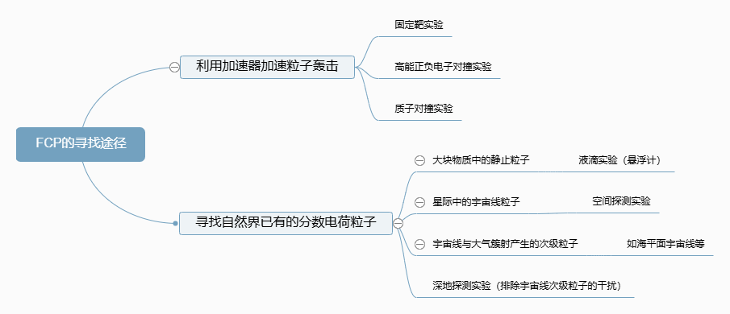
寻找FCP的实验现状
Notes:
因此在大块物质中寻找静止分数电荷粒子可以有三个方向：地球物质、带回地球的月表物质、小行星遗迹(陨石)。

Slide 6
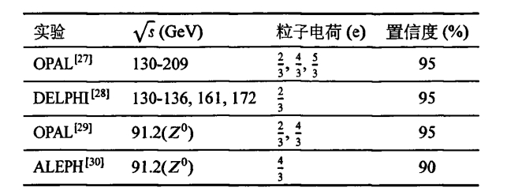
在加速器实验上的寻找FCP
2.正负电子对对撞实验
高能正负电子对撞实验是寻找分数电荷粒子的最佳实验方法之一。最大的优势在于可能会直接产生分数电荷粒子：
$$e^{+}+e^{−}→F^{+Q}+F^{−Q}+X$$
一些高能正负电子对撞产物中寻找FCP的实验：
1.固定靶实验
束流和反应种类为：$U+N→F^{+Q}+X$
其中U可以为质子p,和e、μ、v等轻子 ；利用固定靶实验寻找FCP，一方面受制于束流的品质和探测器的性能，一方面也受制于假设的分数电荷粒子的可能的性质。
例如一个利用μ子寻找FCP的实验使用的是200GeV的束流，固定靶材料是Be，由此可推导出可以产生的分数电荷粒子的最大质量M_max=19 GeV／$c^{2}$，实验最终的结论是在15 GeV／ $c^{2}$以下未寻找到lql< 1e的分数电荷粒子。
3.质子对撞实验
反应过程一般为：$p+\overline{p}→F^{+Q}+X;$
$p+p→F^{+Q}+X$.
在LHC上，CMS合作组也对FCP做了相关的研究，最终没有找到分数电荷粒子，在95％的置信水平下，给出了带电量1/3 e和2/3 e的F粒子的质量下限，分别为140GeV／ $c^{2}$和310 GeV／ $c^{2}$
虽然这些实验都没有找到FCP的信号，但给出了相应置信水平下的质量下限或者产生截面的上限。
Notes:
Ⅳ是一个质子靶或者中子靶，F+Q代表带分数电荷量为+Q的粒子，x代表F—Q和其他末态粒子的总和。

Slide 7
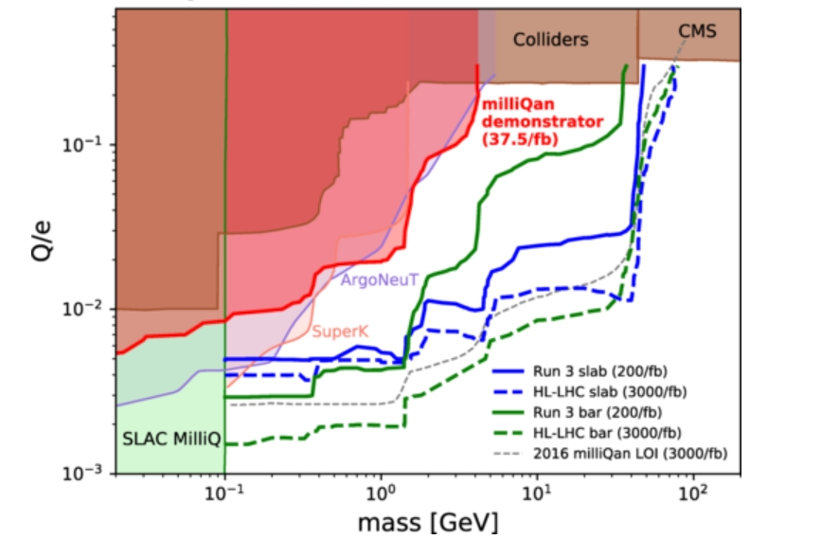
在加速器实验上的寻找FCP
上图展示了加速器实验上寻找分数电荷的主要结果(95％置信水平)，横
坐标与纵坐标分别是是目标粒子的质量和电荷量
Notes:
从图中可以看到，不同颜色块状和线段上方区域代表不同的实验装置的探测区间。线段以下代表未探测区域，
自由夸克的质量电荷区间已经被充分地探索，但是在微小电荷领域还有很大的研究空间。

Slide 8
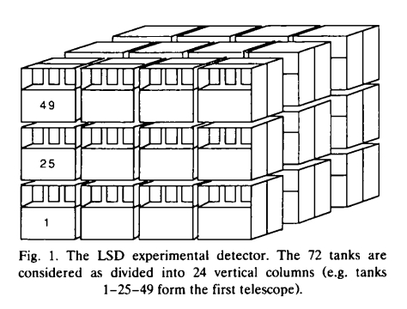
深地探测实验中寻找FCP
深地实验主要是为了排除宇宙线次级粒子的干扰，这些实验原有的目包括：直接寻找暗物质、磁单极子研究以及轴子研究等。但是深地实验也在两方面限制了FCP的寻找： 1）：深地实验要求目标粒子不能有很强的相互作用；
2) ：深地实验对目标粒子的动能区间有比较严格的要求。
（1）LSD (liquid Scintillator detector) 液闪探测器
是欧洲一个地下实验室的探测器，位于勃朗峰(Mont Blanc)地下1800 m，主要目的是为了寻找中微子。结构如图所示，整个装置有72个液闪罐，按照4 X 6×3的阵列分布，分为3层24个探测单元(每层24个液闪罐)，每一个液闪罐规格1 m×1m×1.5 m，在液闪罐顶部用三个光电倍增管收集闪烁荧光。
M.Aglietta等人使用了LSD探测器7年的数据进行分析寻找带电量1/3 e和2/3 e的粒子.给出分数电荷粒子90％置信水平下的通量上限，对于1/3 e的粒子为2.3X 10^(-13)${cm}^{−2}{sr}^{−1}s^{−1}$;
对于2/3 e的粒子为2.7x 10^(-13） ${cm}^{−2}{sr}^{−1}s^{−1}$。
Notes:
否则在到达地下探测器之前就已经与探测器上方的岩石等覆盖物发生反应;
目标粒子本身必须含有足够的动能以满足路径上的消耗，再成功到达探测器。如果粒子携带动能过高，FCP会在探测器中发生电磁簇射逃逸出探测器的探测。

Slide 9
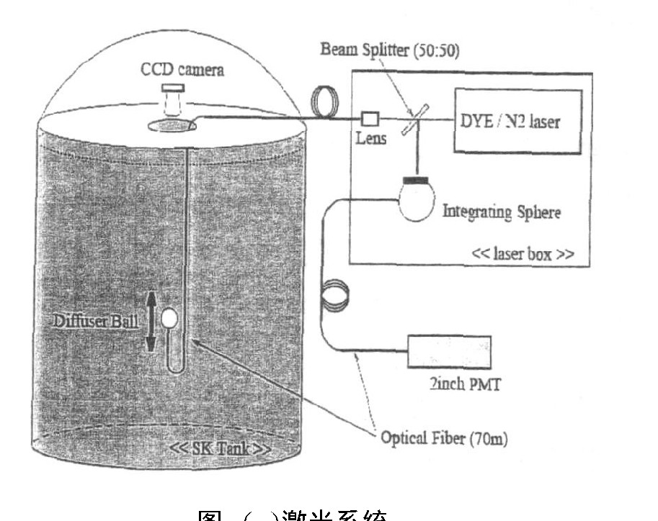
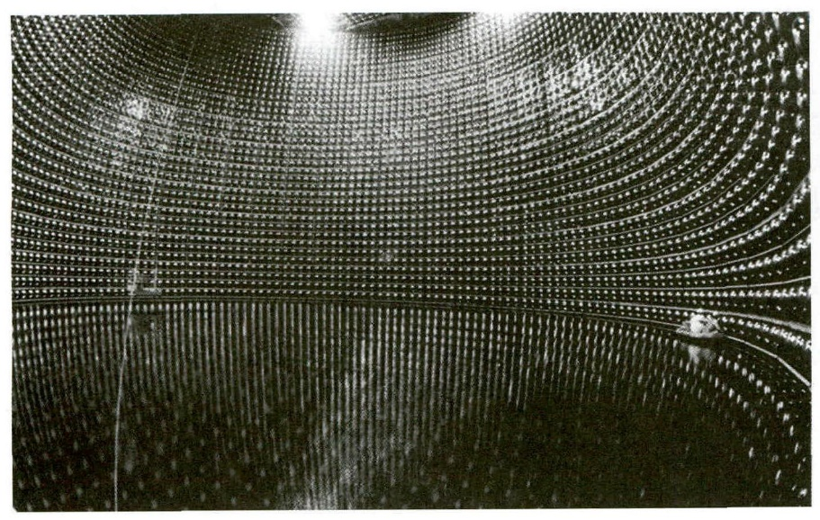
深地探测实验中寻找FCP
（2）Kamiokande II水切伦科夫探测器
神冈实验II期的水切伦科夫探测器，位于日本岐阜县的一个地下1000 m的铀矿中，目的是为了探测质子衰变和中微子。探测器结构如图1．12所示，主体是一个直径39．3 m、高41．4 m的柱形，内部装有5万吨纯水，安装有13000只光电倍增管。
测量原理：高速带电粒子在穿过水介质时，如果速度大于光在水中的速度，就会沿着径迹朝着特定方向发射切伦科夫辐射光，利用光电倍增管收集光信号就可以推算出带电粒子电荷量大小。
M.Mori等人分析了超级神冈3年半的数据，。实验最终给出90％置信水平下的分数电荷粒子通量上限：
对于1/3 e的粒子为2.1$×$10^(-15)${cm}^{−2}{sr}^{−1}s^{−1}$，
对于2/3 e的粒子为2.5$×$10^(-15)${cm}^{−2}{sr}^{−1}s^{−1}$。
上：外部结构图
下：内部结构图
还有其他装置如MACRO流光管探测系统等，也进行了FCP相关的实验探测，并给出了相应的积分通量上限。

Slide 10
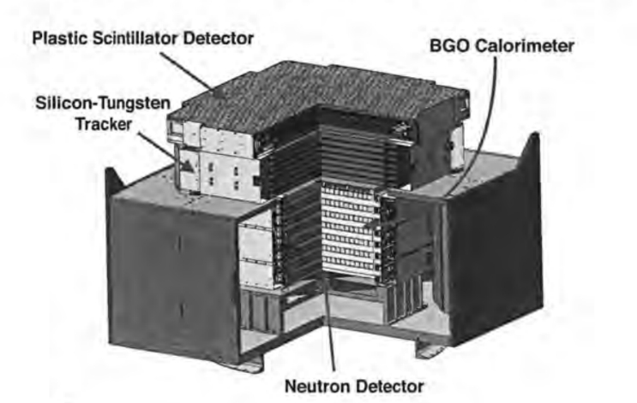
空间探测实验中寻找FCP
基于暗物质粒子探测卫星（DAMPE）的创新探索
DAMPE（Dark Matter Particle Explore）卫星简介：
DAMPE卫星中文名为“悟空号”，既有领悟、探索太空之意，又有希望借助“悟空”的火眼金睛发现更多宇宙奥秘的美好希望。
其主要的科学目标高能段的宇宙线粒子能谱的高精度测量，这样既可以在中低能段(几个GeV到几百个GeV)和国际已有的实验结果对比，又可以在高能量段(几百个GeV到几十个TeV)给出更高精度的能谱测量，填补数据的空白和验证理论预期的现象。
DAMPE目前已经在轨稳定运行超过七年，积累了超过120亿个宇宙线事例，可以为寻找宇宙线分数电荷粒子提供了稳固的数据支持。
DAMPE探测器的剖面示意图
考虑到DAMPE的PSD和STK两个子探测器出色的电荷分辨能力，预计可以很好地在宇宙线中区分出FCP信号。

Slide 11
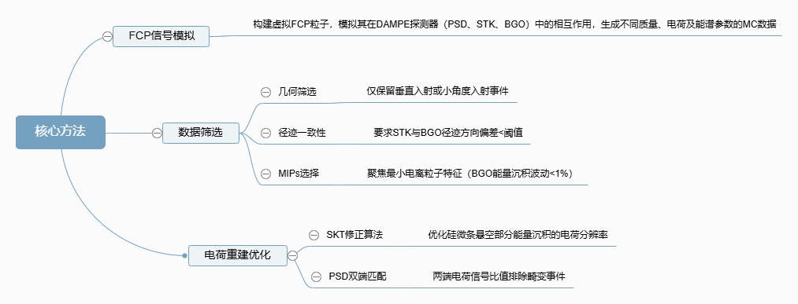
空间探测实验中寻找FCP
最终，在粒子动能大于7 GeV的情况下，DAMPE探测器寻找2/3e 重轻子型分数电荷粒子给出90％C.L.的通量上限6.2x 10^(-10) ${cm}^{−2}{sr}^{−1}s^{−1}$
这个结果是目前空间探测中最严格的2/3e 粒子的通量上限.

Slide 12
总结
粒子物理标准模型中，夸克带有±1/3e或±2/3的电荷，但是QCD理论的色禁闭效应，导致夸克粒子不能自由存在，必须被束缚在强子内部。自由的分数电荷粒子是一种超出标准模型的粒子。
尽管在理论上，FCP的存在是自然的过程，但数十年来实验上未能发现分数电荷存在的确切证据。但如果能发现分数电荷粒子的踪迹，将会是对粒子物理标准模型的延伸和突破。
虽然没有找到FCP的信号，但各类实验探索给出了相应置信水平下的质量下限或者通量上限，缩小了未来探索FCP的参数范围。

Slide 13
参考文献
[1]. 刘成明.基于暗物质粒子探测卫星DAMPE研究宇宙线分数电荷粒子[D].中国科学技术大学，2023.DOI:10.27517/d.cnki.gzkju.2023.000471.
[2]. AGLIETTA M，ANTONIOLI E BADINO G，et al．Search for fractionally charged particles in
the Mont Blanc LSD scintillation detector[J]．Astropart．Phys.，1994，2(1)：29—34．
[3]. MORI M，et a1．Search for fractionally charged particles in Kamiokande-II[J]．Phys.Rev.D，
1991，43：2843-2846．
[4].PERL M L，LEE E R，LOOMBA D.A Brief review of the search for isolatable fractional charge elementary particles[J]．Mod．Phys．Lett．A，2004，19(35)：2595-2610．
[5]. CHANG J，et a1．The Dark Matter Particle Explorer mission[J]．Astropart．Phys.,201 7,95：
6-24．

Slide 14
谢谢！

